Slide 1


Slide 2

Работа над каллиграфией

Slide 3
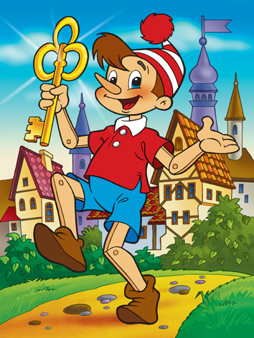

Slide 4

Словарная работа

Slide 5


Исследование 1.

Slide 6
-вод-
-сад-
-пад-
о
«Сложные слова.
Соединительные гласные О, Е.»
-вод-
е
-ход-
о
-воз-
-мор-
о
-пар-
садовод
водопад
паровоз
мореход

Slide 7
Слова, у которых два корня,
называются
сложными.
О, Е – соединительные гласные

Slide 8
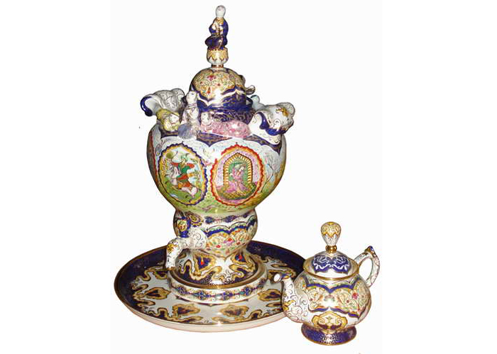
самовар
сам
варит
О

Slide 9
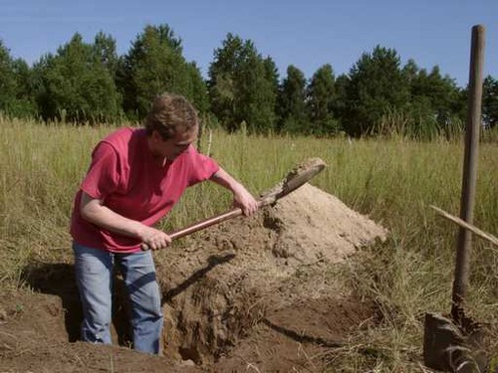
землекоп
земля
копать

Slide 10
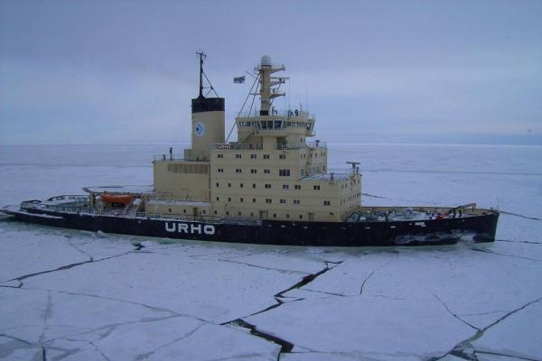
ледокол
лёд
колоть

Slide 11
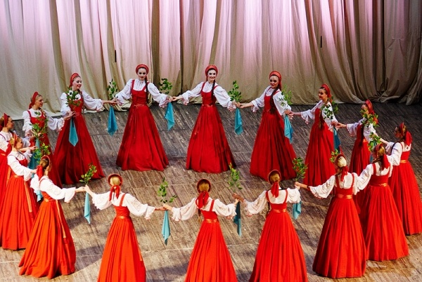
хоровод
хор
водить

Slide 12
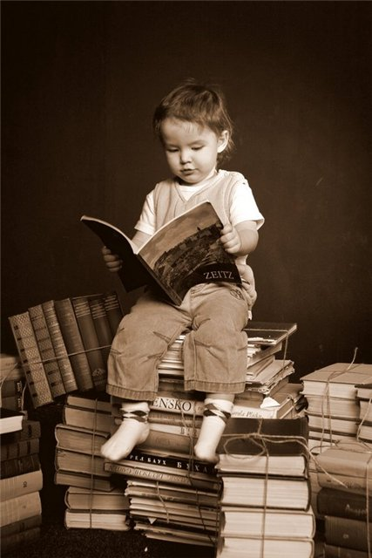
книголюб

Slide 13
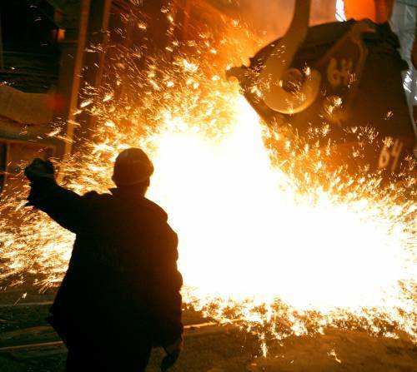
сталевар

Slide 14
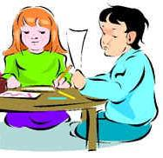
Исследование 2.
Обсуждение в парах.

Slide 15


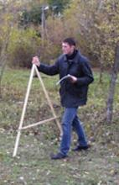
Ходит пешком -
пешеход
Сам летает -
самолёт
Измеряет землю -
землемер
Лес рубит -
лесоруб
Лазит по скалам -
скалолаз

Slide 16

Самостоятельная работа

Slide 17
Развитие речи
Рыболовы сидели на реке.
Вдруг начался сильный снегопад.
Два дня не прекращалась метель.
На помощь рыболовам пришли вертолёты.
Кинолюбитель снял фильм о спасении рыбаков.

Slide 18

САМООЦЕНКА
- не очень хорошо
- хорошо
- отлично

Slide 19
Закончи фразу:
Сегодня на уроке я узнал…
Мне понравилось…
Было сложно…
Было интересно…

